Slide 1
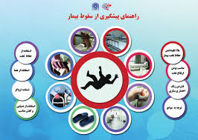
مدیریت زخم فشاری و پیشگیری از سقوط بیمار
در بیمارستان
مدیریت زخم فشاری وسقوط
در بیمارستان

Slide 2
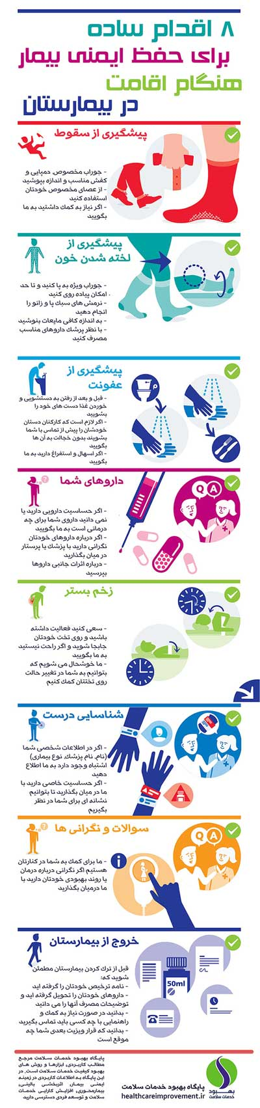
هوالشافی
شهرام خميسي – كارشناس ارشد پرستاري
سوپروايزر آموزشي بیمارستان آيت ا... طالقاني (ره ) اهواز
بهار 1397

Slide 3
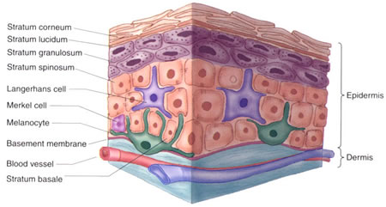
لایه های پوست:
اپیدرم : بافت اپیتلیال
کراتینوسیت ، ملانوسیت ، لانگرهانس ، مرکل
درم : بافت همبند
فیبروبلاست ، ماکروفاژ، ماست سل
عروق خونی ، گره های لنفاوی ، غدد سباسه و عرق ، فولیکول مو وتعداد کمی از سلولهای عصبی
هایپودرم : بافت چربی

Slide 4
مقایسه طبقه بندی بر اساس عمق
Notes:
[Text on slide]

Slide 5


Slide 6
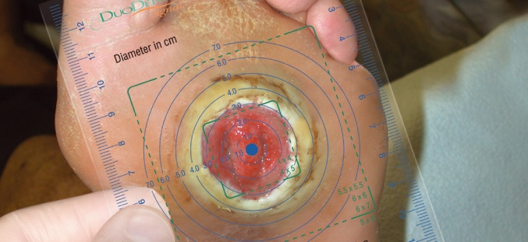
اولین اقدام
ASSESSMENT

Slide 7
مراحل التیام زخم:
فازهموستاز
فازالتهاب ( وازودیلاسیون ، دبریدمان اتولایتیک )
فاز تکثیر( آنژیوژنسیس، گرانولاسیون ، اپیتلیزاسیون)
فاز بلوغ

Slide 8
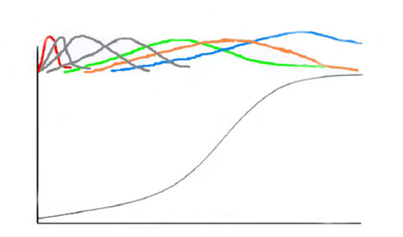
التیام زخم
platelets
macrophages
lymphocytes
collagen
polynuclear cells
fibroblasts
Endothelium
epithelium
remodellig
proliferation
inflammation
heamostasis
21 days

Slide 9
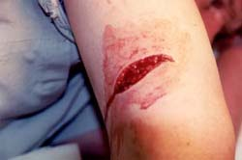
زخم های حاد
زخم های جراحی
سوختگی

Slide 10
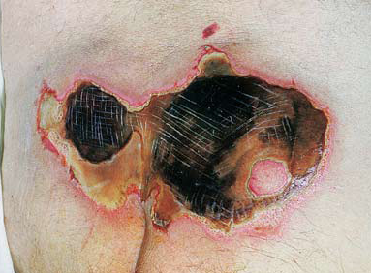
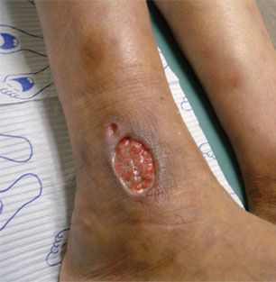
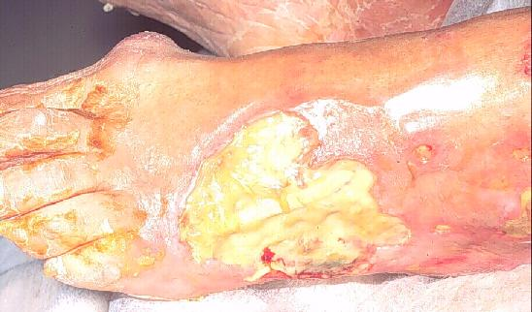
زخم های مزمن
زخم فشاری
زخم عروقی
زخم دیابتیک

Slide 11
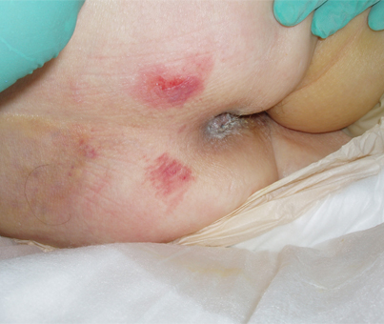
زخم بستر
زخم بستر یک زخم مزمن است که بر اثر فشار به پوست یا بافت زیرین و ایسکمی در این نقاط ایجاد می شود .
معمولاً روی برجستگی های استخوانی شایع است.
تعدادی از عوامل دیگرمثل رطوبت و اصطکاک نیز در ایجاد زخم بستر دخالت دارند.
Notes:
[Text on slide.]

Slide 12
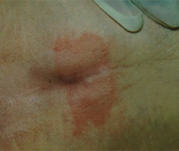
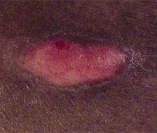
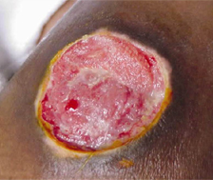
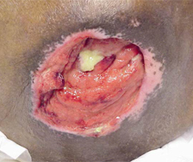
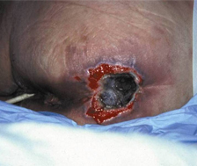
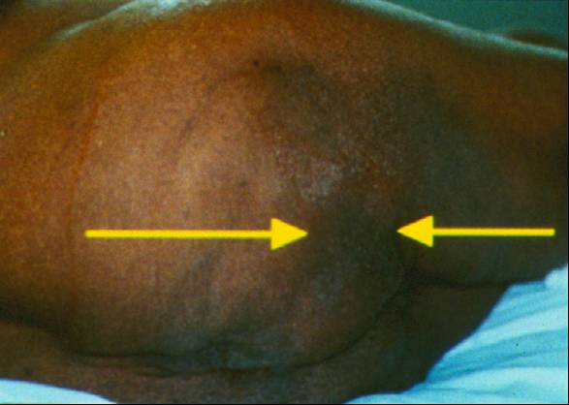
درجه بندی زخم بستر
Stage I
Stage II
Stage III
Stage IV
Suspected
Deep Tissue Injury
Unstageable
Notes:
Pressure ulcers are classified according to depth by using a staging system which is based
on the work of Dr. Shea (1975) and is recommended by the National Pressure Ulcer
Advisory Panel (NPUAP), the Agency for Health Care Policy and Research (AHCPR)³⁹, and the WOCNS
(Wound, Ostomy and Continence Nurses Society). This system is used by Durable
Medical Equipment Regional Carriers (DMERCs) to assist with Medicare reimbursement for support
surfaces.
The National Pressure Ulcer Advisory Panel (NPUAP) is a multidisciplinary group of healthcare
professionals who focus their attention on education, public policy and research related to
pressure ulcers. They have defined the stages as follows.
“Pressure Ulcer Stages
Suspected Deep Tissue Injury:
Purple or maroon localized area of discolored intact skin or blood-filled blister due to damage of underlying soft tissue from pressure and/or shear. The
area may be preceded by tissue that is painful, firm, mushy, boggy, warmer or cooler as compared to adjacent tissue.
Further description:
Deep tissue injury may be difficult to detect in individuals with dark skin tones. Evolution may include a thin blister over a dark wound bed. The wound
may further evolve and become covered by thin eschar. Evolution may be rapid exposing additional layers of tissue even with optimal treatment.
Stage I
Intact skin with non-blanchable redness of a localized area usually over a bony prominence. Darkly pigmented skin may not have visible blanching; its
color may differ from the surrounding area.
Further description:
The area may be painful, firm, soft, warmer or cooler as compared to adjacent tissue. Stage I may be difficult to detect in individuals with dark skin tones.
May indicate “at risk” persons (a heralding sign of risk),
Stage II
Partial thickness loss of dermis presenting as a shallow open ulcer with a red pink wound bed, without slough. May also present as an intact or
open/ruptured serum-filled blister.
Further description:
Presents as a shiny or dry shallow ulcer without slough or bruising.* This stage should not be used to describe skin tears, tape burns, perineal dermatitis,
maceration or excoriation.
*Bruising indicated suspected deep tissue injury
Stage III
Full thickness tissue loss. Subcutaneous fat may be visible but bone, tendon or muscle are not exposed. Slough may be present but does not obscure
the depth of tissue loss. May include undermining and tunneling.
Further description:
The depth of a stage III pressure ulcer varies by anatomical location. The bridge of the nose, ear, occiput and malleolus do not have subcutaneous tissue
and stage III ulcers can be shallow. In contrast, areas of significant adiposity can develop extremely deep stage III pressure ulcers. Bone/tendon is not
visible or directly palpable.
Stage IV
Full thickness tissue loss with exposed bone, tendon or muscle. Slough or eschar may be present on some parts of the wound bed. Often include
undermining and tunneling.
Further description:
The depth of a stage IV pressure ulcer varies by anatomical location. The bridge of the nose, ear, occiput and malleolus do not have subcutaneous
tissue and these ulcers can be shallow. Stage IV ulcers can extend into muscle and/or supporting structures (eg, fascia, tendon or joint capsule) making
osteomyelitis possible. Exposed bone/tendon is visible or directly palpable.
Unstageable
Full thickness tissue loss in which the base of the ulcer is covered by slough (yellow, tan, gray, green or brown) and/or eschar (tan, brown or black) in the
wound bed.
Further description:
Until enough slough and/or eschar is removed to expose the base of the wound, the true depth, and therefore stage, cannot be determined. Stable (dry,
adherent, intact without erythema or fluctuance) eschar on the heels serves as “the body’s natural (biological) cover” and should not be removed.”⁴⁰
39. Clinical Practice Guideline Number 15: Treatment of Pressure Ulcers. Rockville, Md: US Dept of Health and Human Services, Agency for Healthcare Policy and Research; 1994. AHCPR publication 95-0652.
40. National Pressure Ulcer Advisory Panel. Pressure Ulcer Definitions and Descriptions. Available at http://www.npuap.org/documents/NPUAP2007_PU_Def_and_Descriptions.pdf. Accessed February 17, 2007.

Slide 13
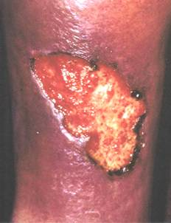
زخم های وریدی
زخم های وریدی لیژن های پوستی و زیر جلدی مزمن است که معمولاً در قسمت های انتهایی pretibial و قسمت medial supra malleolar و ناحیه قوزک پا قرار دارد.
Notes:
Venous ulcers occur due to inadequate return of blood from the tissues to the
heart through the veins (chronic venous insufficiency) and this condition is also
thought to be associated with venous hypertension rather than due to stasis
(pooling of blood in the veins).⁶⁰
[Read definition on slide.]
60. Sieggreen MY, Kline RA. Vascular ulcers. In: Baranoski S, Ayello EA, eds. Wound Care Essentials Practice Principles. Springhouse, Pa: Lippincott Williams & Wilkins; 2004:271-306.

Slide 14
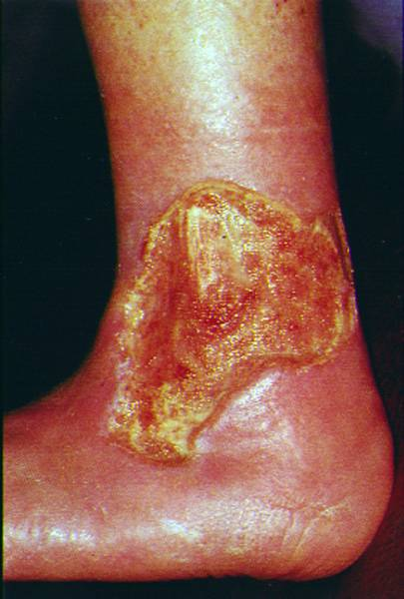
ویژگی های زخم های وریدی
محل : محل میانی در قسمت پایینی پا و مچ پا، قسمت فوقانی تا میانی قوزک پا
رنگ : پایه قرمز و گلگون
پوست : پوست اطراف دارای اریتما(التهاب وریدی) و یا لک های قهوه ای (هیپرپیگمانتاسیون)
عمق : معمولاً کم عمق
لبه های زخم : نامنظم
اگزودا : متوسط تا زیاد
ادم : گوده گذار یا غیر گوده گذار؛ احتمال سلولیت و ایندوراسیون
دمای پوست : نرمال یا کمی گرم
عفونت : کمتر شایع است
درد : خفیف مگر در صورت عفونت یا خشک شدن
نبض های محیطی : قابل لمس
زمان پر شدگی مویرگی : نرمال (<3ثانیه)
Notes:
[Read text on slide.]
Quoting from the WOCN Venous Insufficiency (stasis) Fact Sheet cited on slide for differentiation purposes it may be beneficial to look at WOCN’s Clinical Fact Sheet, Quick Assessment of Leg Ulcers Lower Leg Comparison. Here is the description of the appearance of a venous insufficiency ulcer from that Fact Sheet.

Slide 15
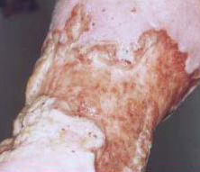
زخم های وریدی
در زنان بیشتر از مردان شایع است.
خطر آن با افزایش سن افزایش می یابد.
تاریخچه ای از ترومبوز ورید عمقی DVT نیز سبب افزایش ریسک پیشرفت زخم های وریدی می شود.
Notes:
[Read text on slide.]

Slide 16
زخم های شریانی
زخم های شریانی یا زخم های ایسکمیک ،زخمهایی هستند که در اثر ایسکمی و یا نکروزبافت در نتیجه عدم کفایت شریانی ایجاد می شوند.
Notes:
[Text on slide.]

Slide 17
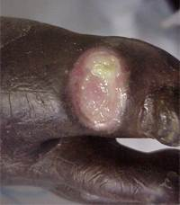
زخم های شریانی
محل : سر انگشتان پا، اطراف غوزک جانبی، فضاهایی که در معرض فشار یا آسیب تکرار شونده قرار دارند.
رنگ : پایه زخم، رنگ پریده یا زرد رنگ است
پوست : براق، سفت، خشک، بدون مو در قسمت های انتهایی اندام تحتانی، آتروفی بافت زیرجلدی
عمق : زیاد
لبه زخم : صاف و هموار
اگزودا : حداقل
ادم : متغیر
دمای پوست : کاهش یافته/ سرد
بافت زخم : بافت گرانولاسیون به ندرت رویت می شود
عفونت: به فراوانی
نکروز: نکروز سیاه و گانگرن ممکن است مشاهده شود
درد: لنگیدن متناوب، حین استراحت، پوزیشنی، شبانه
نبض های محیطی : کاهش یافته یا بدون نبض
زمان پرشدن مویرگی : به تأخیر افتاده
Notes:
For differentiation purposes it may be beneficial to look at WOCN’s Clinical Fact Sheet, Quick Assessment of Leg Ulcers lower leg comparison. Here is the description of the appearance of a arterial ulcer from that Fact Sheet.

Slide 18
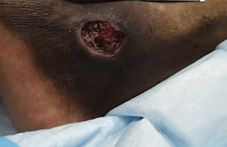
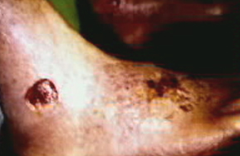
زخم های شریانی
شایعترین علت بیماری شریانی آترواسکلروزیس است.
شیوع : 30% موارد بالای 66 سال است.
Notes:
[Text on slide.]
Atherosclerosis causes perfusion problems, which may lead to ischemia and arterial ulcerations.

Slide 19
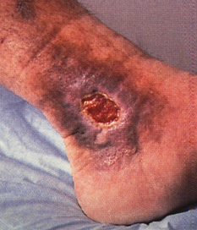
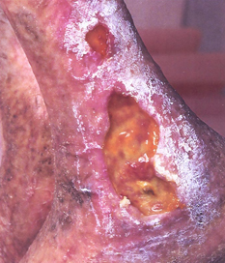
زخم های توأم شریانی- وریدی
معمولاً علائمی از عدم کفایت شریانی و وریدی را توأم دارد
ارزیابی و تشخیص مناسب، کنترل و درمان مناسب را نتیجه می دهد.
تا حد 26% زخم وریدی مزمن یک درگیری شریانی نیز دارد
Notes:
[Text on slide.]

Slide 20
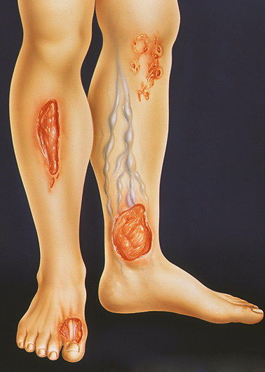
زخم های توأم شریانی- وریدی
محل : قسمت میانی و پایین پا و همچنین مچ پا ، بالای غوزک میانی پا
5
پوست اطراف : اریتما یا لک قهوه ای شایع است
لبه های زخم : منظم یا نامنظم
اگزودا : متوسط تا زیاد
ادم : مشاهده می شود
دمای پوستی : پایین به دنبال بیماری شریانی
بافت : بافت گرانولاسیون ممکن است مشاهده شود
عفونت : ممکن است مشاهده شود
نکروز : نکروز سیاه، گانگرن ممکن است به دنبال بیماری شریانی مشاهده شود.
درد : به شدت بیماری شریانی بستگی دارد
نبض های محیطی : وجود ندارد یا کاهش یافته است
پرشدگی مویرگی : با تأخیر بیش از 3 ثانیه
ABI : بین 0.5 تا 0.8
Notes:
[Read slide.]

Slide 21
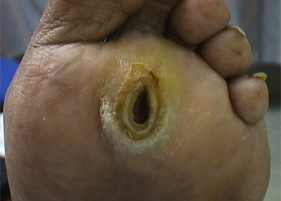
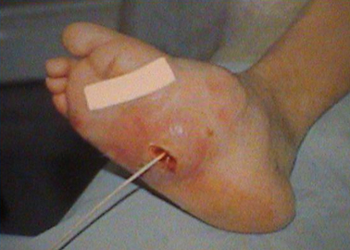
زخمهای دیابتیک نوروپاتیک
نوروپاتی حسی – تغییرات حسی در اثر آسیب به اعصاب حسی
زخمهایی که در اثر فقدان حس درد ، فشار و حرارت ایجاد میشوند.
نوروپاتی حرکتی- دگرگون شدن بیومکانیک و عضلات در اثر آسیب به اعصاب حرکتی
پینه و شقاقهای پوستی که در اثر دفورمیتی ناشی از آتروفی عضلات کف پا (پای شارکو،کلاو فیت ، پا چکشی)
نوروپاتی آتونومیک- اختلال عملکرد غدد عرق و سباسه در اثر آسیب به اعصاب اتونوم
پوسته پوسته شدن و ترک پوست که ایجاد زخم و عفونت میکند
Notes:
“Diabetic ulcers usually occur because of peripheral neuropathy and peripheral
vascular disease.”⁶⁶ There are 3 types of neuropathy that a patient or resident may
have, which include sensory, motor, and autonomic. ⁶⁶
“Sensory neuropathy alters tactile sensation”⁶⁶ and may leave the patient/resident without the ability to experience protective sensation. This includes reports of patients/residents that walk with nails in their shoes without realizing it.⁶⁶
“Motor neuropathy affects the biomechanics and muscles”⁶⁶ which may lead to motor loss such as muscle weakness, or anatomical manifestations such as foot drop, claw toes or charcot foot.⁶⁶
“Autonomic neuropathy results in sympathetic alteration”⁶⁶ which may result in dryness of feet, edema, “increased atherosclerotic plaque formation”,⁶⁶ and possible changes in the microvascular system.⁶⁶
66. Wound Ostomy Continence Nurses Society. Clinical Practice Guideline Series #3: Management of Wounds in Patients with Lower-Extremity Neuropathic Disease. Glenview, Ill: Wound Ostomy Continence Nurses Society; 2004.

Slide 22
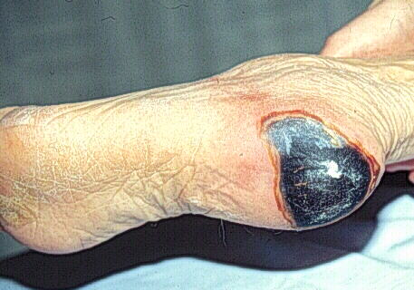
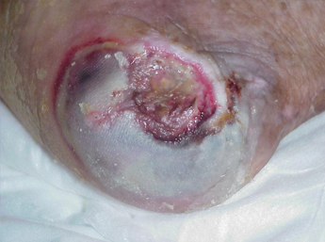
زخم های دیابتیک ایسکمیک
بیماریهای عروق محیطی PVD : انسداد یا بسته شدن عروق محیطی که متعاقبا اختلال در خونرسانی و مرگ بافتی را به دنبال دارد

Slide 23
University of Texas Treatment Base Diabetic Foot
Classification System
Stage | Grade 0 | Grade I | Grade II | Grade III
A | پایی که در خطر ایجاد زخم می باشد. یا قبلاً زخم شده بوده است. | زخم سطحی، تاندون، کپسول یا استخوان درگیر نشده است. | نفوذ زخم به تاندون یا کپسول مفصلی | زخم به استخوان نفوذ می کند.
B | وجود عفونت | وجود عفونت | وجود عفونت | وجود عفونت
C | وجود ایسکمی | وجود ایسکمی | وجود ایسکمی | وجود ایسکمی
D | وجود ایسکمی و عفونت | وجود ایسکمی و عفونت | وجود ایسکمی و عفونت | وجود ایسکمی و عفونت
Notes:
The other diabetic foot ulcer classification system is the University of Texas classification system. [Text on slide.]

Slide 24
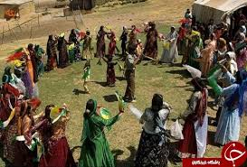

Slide 25
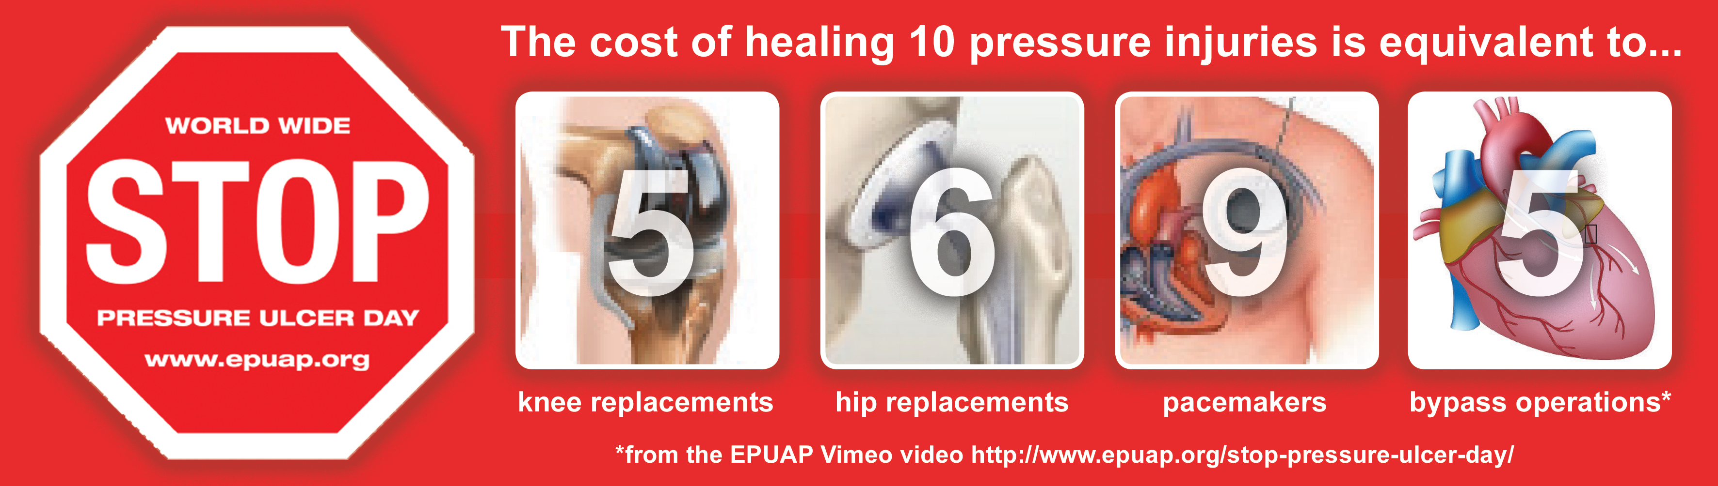

Slide 26
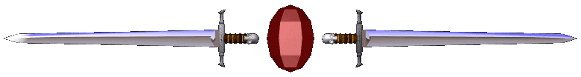
Team Approach in PrI Management
  Staff Nurse
  Wound Manager Nurse
  Safety Control Nurse
  Infection Control Nurse
  Physician
  Dietician
  Physical Therapy

Slide 27
Classification of Wounds
ACUTE
Usually trauma or surgery
Heals quickly through a well orchestrated process
3 phases of healing with limited local care
CHRONIC
Usually disease
Healing not timely or orderly
Longer healing time due to :
Pressure, Inflammation, Poor nutrition, Disease, Poor circulation
May require active wound treatment to heal

Slide 28
Classification of Wounds
Acute | Chronic
abrasion | pressure
laceracion | diabetic
Crush injury | arterial
puncture | venous
donor site
surgical
burns
bite

Slide 29
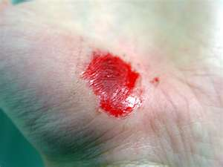
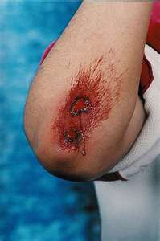
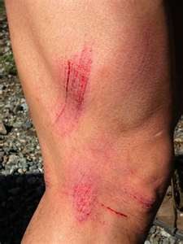
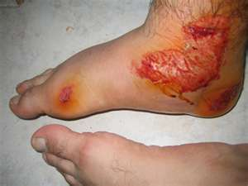
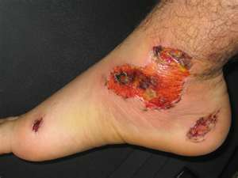
Abrasion

Slide 30
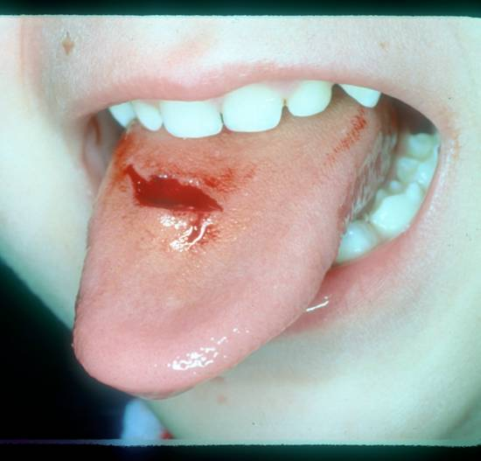
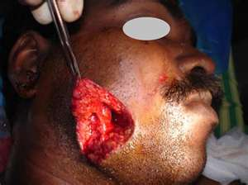
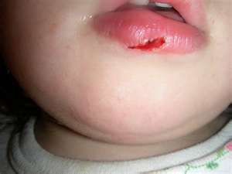
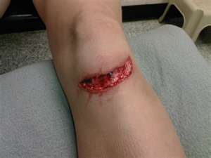
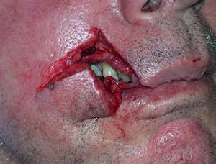
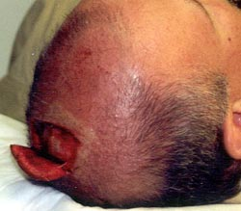
Laceracion

Slide 31
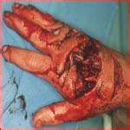
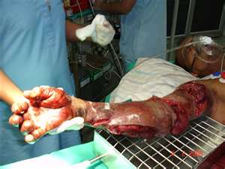
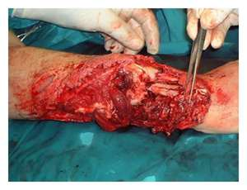
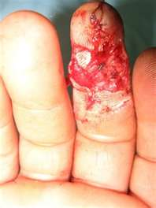
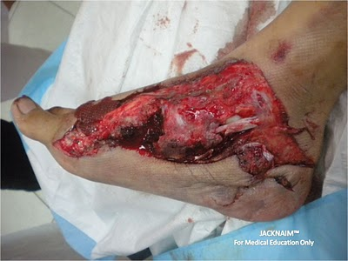
Crush injury

Slide 32
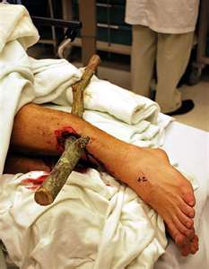
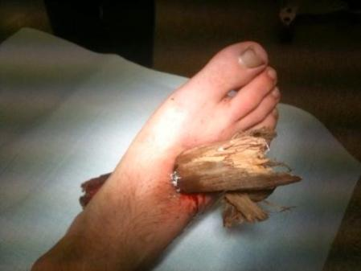

Puncture wound

Slide 33


Donor site wound

Slide 34



Surgical site wound

Slide 35






Burns

Slide 36






Bite wound

Slide 37






Diabetic foot ulcer

Slide 38






Vascular ulcer

Slide 39




Pressure ulcer

Slide 40

A pressure Injury is a localized injury to the skin and/or underlying tissue usually over a bony prominence, as a result of :
Pressure Injury
pressure
shearing and friction
moisture

Slide 41


Stage I Pressure Injury
• Intact skin with non-blanchable redness of a localised area usually over a bony prominence.
• Darkly pigmented skin may not have visible blanching; its colour may differ from the surrounding area.
• The area may be painful, firm, soft, warmer or cooler compared to adjacent tissue.
• May be difficult to detect in individuals with dark skin tones.
• May indicate “at risk” persons (a heralding sign of risk).

Slide 42


Stage II Pressure Injury
• Partial thickness loss of dermis presenting as a shallow, open wound with a red-pink wound bed,without slough.
• May also present as an intact or open/ruptured serum-filled blister.
• Presents as a shiny or dry, shallow ulcer without slough or bruising.
• Stage II should not be used to describe skin tears, tape burns, perineal dermatitis, maceration or excoriation.

Slide 43


Stage III Pressure Injury
• Full thickness tissue loss. Subcutaneous fat may be visible but bone, tendon or muscle are not exposed. Slough may be present but does not obscure the depth of tissue loss. May include undermining and tunnelling.
• The depth of a stage III PI varies by anatomical location. The bridge of the nose, ear, occiput and malleolus do not have subcutaneous tissue and stage III PIs can be shallow. In contrast, areas of significant adiposity can develop extremely deep stage III PIs. Bone or tendon is not visible or directly palpable.

Slide 44


Stage IV Pressure Injury
Full thickness tissue loss with exposed bone, tendon or muscle. Slough or eschar may be present on some parts of the wound bed. Often include undermining and tunneling.

Slide 45

Suspected Deep Tissue Injury
Purple or maroon localized area of discolored intact skin or blood-filled blister due to damage of underlying soft tissue from pressure and/or shear. The area may be preceded by tissue that is painful, firm, mushy, boggy, warmer or cooler as compared to adjacent tissue.

Slide 46


Unstageable Pressure Injury
Full thickness tissue loss in which the base of the ulcer is covered by slough (yellow, tan, gray, green or brown) and/or eschar (tan, brown or black) in the wound bed. Base of the wound cannot be visualized.

Slide 47


Slide 48

Common Pressure Injury sites
Supine:
23% sacro-coccygeal
8% heels
1% occiput; spine
Sitting:
24% ischium
3% elbows
Lateral:
15% trochanter
7% malleolus
6% knee
3% heels

Slide 49


Common places to find a pressure Injury
Bed Fast
Chair Fast
Pressure ulcers usually form over a bony part of the body
Notes:
Bony prominences that are at high risk areas
High risk areas include buttocks, tailbone, back of head, hips, heels and ankles
Other important sites include: ears, shoulder blades, elbows, mid-back thighs, lower legs, and toes.

Slide 50


Slide 51
Risk Factors
PrI risk-factors in General :
Diabetes Mellitus , Peripheral Vascular Disease , Anemia, CVA , MS
COPD & lung disease
PrI risk-factors in OR :
Type of surgery , Type of operation , Time in anesthesia , Time in surgery
Vasopressors , Hypothermia ( duration) , IABP
PrI risk-factors in ICU :
BP in admission , Vasopressors , Sedatives , Narcotics , MV , IABP
Restraint , GCS

Slide 52

Notes:
52

Slide 53

Medical Device-Related Pressure Injury
( MDRPI )
Localized injury to the skin or underlying tissue as a result of sustained pressure from a device (Black, 2010)
◦ Tissue injury usually mimics the shape of the device
◦ Tend to progress rapidly due to lack of adipose tissue

Slide 54
Comparison
Location | Device | Non Device
Head/Face/Neck | 70.3% | 7.8%
Heel/Ankle/Foot | 20.3% | 16.9%
Coccyx/Buttocks | 7.8% | 67.5%
Sacrum | 1.6% | 16.9%

Slide 55



Slide 56


Slide 57


Notes:
57

Slide 58


Notes:
58

Slide 59


Slide 60
Bradenطبقه بندی خطر زخم فشاری بر اساس معیار
 | جمع مداخلات | امتیاز برادن | امتیاز برادن
بسیار کم خطر | 0 | 26 یا بیشتر | 14 یا بیشتر
کم ( در معرض خطر ) | 1-2 | 22 - 25 | 15 - 18
خطر متوسط | 3 | 17 - 21 | 13 - 14
پر خطر | 4-5 | کمتر از 16 | 10- 12
 |  |  | 9 یا کمتر

Slide 61

Braden Q Scale
Sensory Per. | Moisture | Activity | Mobility | Nutrition St. | Friction/ Shear | Tissue Perfusion & Oxygenation

Slide 62
مداخلات در بیماران بسیار کم خطر
بررسی کامل بیمار در طی مراقبت روزانه توسط پرسنل پرستاری
مراقبت از زوائد استخوانی
اجتناب از قرار دادن پارچه زبر در زیر بیمار
مرطوب کردن پوست با مرطوب کننده های دارای PH متعادل و غیر معطر و جلوگیری از خشکی پوست
تشویق بیمار به مصرف غذا و مایعات بر اساس اصول تغذیه ای
تحرک بیشتر بیمار در حد امکان
عدم ماساژ نقاط دارای اریتم
تغییر وضعیت منظم بیماران ( در صورت امکان )
خودداری از گذاشتن رینگ در زیر بیمار
قرار دادن بیمار روی تشک دارای حداقل سطح مشترک با بدن مثل تشک فوم با تراکم بالا

Slide 63
مداخلات در بیماران در معرض خطر (15-18)
علاوه بر اقدامات ذکر شده
چرخاندن مکرر بیمار
حداکثر تحرک
محافظت از پاشنه ها
مدیریت رطوبت ، تغذیه ، سایش و شیو موهای ناحیه
استفاده از سطوح کاهش دهنده فشار در بیماران محدود به تخت یا ویلچر و در مواردی مثل افراد مسن، تب دار، کمبود تغذیه ای و کاهش دریافت پروتئین ، ناپایداری همودینامیک

Slide 64
بیماران در معرض خطرمتوسط (14-13)
علاوه بر اقدامات ذکر شده
وجود برنامه ریزی منظم جهت چرخاندن بیمار
حداکثر تحرک
محافظت از پاشنه ها
مدیریت رطوبت ، تغذیه ، سایش و شیو موهای ناحیه
استفاده از فوم های گوه ای برای مدت 30 دقیقه
قرار دادن بیمار دروضعیت لترال

Slide 65
بیماران پر خطر (معیار برادن 12 و کمتر)
علاوه بر اقدامات ذکر شده
ارجاع بیمار به کلینیک های زخم در صورت لزوم
تغییر وضعیت بیمار هر 1 الی 2 ساعت
از فوم یا بالش جهت نگهداری بیمار در وضعیت لترال (15 تا 30 درجه ) استفاده کنید .
بیمار بیحرکت در ویلچر را هر یک ساعت تغییر وضعیت دهید و نشستن بیماران را در فاصله 1 تا 2 ساعت محدود کنید .
زخم های ساکروم و پرینه را از آلودگی محافظت کنید .
آتل ، برانکارد و سایر وسایل حمایتی را از زیر بیمار خارج کنید .

Slide 66
خطر بسیار زیاد (9 و کمتر)
علاوه بر تمام اقدامات ذکر شده
استفاده از سطوح کاهنده فشار ( در مواردی که بیمار درد شدید داشته باشد یا دردی که با چرخش بدتر شود .

Slide 67
مدیریت رطوبت
استفاده از پدهای جاذب یا پارچه هایی که بتوانند رطوبت را جذب و نگه دارند .
اگر امکان دارد علت را مشخص کنید .
بد پن و یورینال و نیز لیوان آب را در برنامه بندی منظم پیشنهاد کنید .
پوشاک و پد بایستی هر 4 ساعت با تغییر وضعیت بیمار کنترل شوند .
از صابونهای قلیایی استفاده نشود .
بعد از هر بار بی اختیاری بیمار خشک شود .
در طی جراحی از ریخته شدن محلولهای جراحی در زیر بیمار خودداری کنید .
در موقع نشستن بیمار ، زانوها و لگن بایستی در زاویه 90 درجه قرار داشته باشند .
از پتوی لوله شده ، حوله ، باتل سرم و ... برای بالا نگهداشتن پاشنه اجنناب شود .

Slide 68
مدیریت تغذیه
مصرف پروتئین را افزایش دهید .
افزایش کالری دریافتی بعنوان جانشین پروتئین
استفاده از مکمل های ویتامینی حاوی ویتامین C ، E ، A
مشاوره با کارشناس تغذیه
اصلاح هموگلوبین و آلبومین بیماران

Slide 69
در موقع جابجایی بیمار از کشیدن مددجو بر روی ملافه اجتناب کنید .
زوائد استخوانی دارای پوست قرمز را ماساژ ندهید .
هیدراتاسیون مناسبی برای بیمار فراهم کنید .
از خشکی پوست پیشگیری کنید .
در مواردی که پروسیژر جراحی 90 دقیقه یا بیشتر طول بکشد ، پاشنه را در سطحی که فشر بر آن کمتر شود قرار دهید .
هر 8 تا 12 ساعت وسایل و تجهیزات پزشکی در تماس با بدن را کنترل و به حداقل برسانید .
پاشنه را بیش از 30 درجه بالا نبرید .

Slide 70
Minimize pressure
Minimize friction and shear
Reposition bed-bound persons at least every two hours, neonates and children in ICUs every four hours,
and chair-bound persons every hour .
Teach chair-bound persons, who are able, to shift weight every 15 minutes.
Consider postural alignment, distribution of weight, balance and stability, and pressure redistribution when positioning persons in chairs or wheelchairs.
Use a written repositioning schedule.

Slide 71
Turn Clock Position Model
12
10
L.L
S.P
2
R.L
R.L
8
S.P
L.L
4
6

Slide 72
Turn Clock Position Model
In Neonates & Pediatrics in ICUs
12
L.L
S.P
8
4
R.L

Slide 73



Pressure Redistribution Devices

Slide 74
Minimize pressure
Minimize friction and shear
Use lifting devices (e.g., trapeze or bed linen)
Lift the persons rather than drag them during transferring and position changes.
Avoid using donut-type devices and sheepskin
Avoid using water-filled gloves under heels
Massage over skin, not skin on under tissue
Avoid massage over bony prominences

Slide 75


Effects of Positioning on Pressure
Pressure
Pressure

Slide 76


Effects of Positioning on Pressure
Pressure

Slide 77
Minimize pressure
Minimize friction and shear
Use pillows or foam wedges to keep bony prominences,
such as knees and ankles, from direct contact with each
other.
Use devices that eliminate pressure on the heels.
For short-term use with cooperative patients, place pillows
under the calf to raise the heels off the bed.
Maintain the head of the bed at or below 30° or at the
lowest degree of elevation consistent with the patient’
medical condition.

Slide 78





Slide 79
Manage incontinence/moisture
Individualize bathing frequency.
Use a mild cleansing agent.
Avoid hot water and excessive rubbing.
Use lotion after bathing.
Establish a bowel and bladder program for patients
with incontinence.
When incontinence cannot be controlled, cleanse skin at time of soiling, and use a topical barrier to protect the skin.

Slide 80
Manage incontinence/moisture
Select under pads or briefs that are absorbent and provide
a quick drying surface to the skin.
Consider a pouching system or collection device to contain stool and to protect the skin.
Use moisturizers for dry skin.
Minimize environmental factors leading to dry skin such as low humidity and cold air.

Slide 81
Protective Barriers
Hydrocolloid
Foam
Barrier Cream
Barrier Spray

Slide 82

Manage of nutrition and hydration needs
Identify and correct factors compromising protein/calorie intake consistent with overall goals of care.
Consider nutritional supplementation/support for nutritionally compromised persons consistent with overall goals of care.
If appropriate offer a glass of water when turning to keep patient/resident hydrated.
Multivitamins with minerals per physician’s order.
Vitamins A, C, and E and zinc.

Slide 83


Slide 84


Slide 85
Complications
cellulitis , osteomyelitis , septic arthritis sepsis , endocarditis , meningitis

Slide 86

Wound Location
The wound location should be precisely identified.
Use directional terms such as left or right,medial or distal, and the correct anatomic location.
Buttocks: sacral, coccyx, ischium, trochanteric, etc.
Abdomen: RLQ, RUQ, Suprapubic, etc.

Slide 87

Wound Dimensions/Size
Length– head to toe dimension
Width– side to side; greatest width perpendicular to the length
Depth– from visible to the deepest area

Slide 88
Tunneling , Undermining
Tunneling is a pathway that can extend in any direction from the wound and results in dead space with potential for abscess formation. Also called sinus tract
Undermining is a area of tissue destruction underlying intact skin along the wound margins.

Slide 89
Wound Base
Healthy Tissue
Granulation – red/pink, moist and beefy appearance
Epithelialization - dry, deep pink to pearly pink.
Maturation - light purple from edges in full thickness wounds or may form islands of superficial wounds
Necrotic tissue
Slough – yellow, tan
Eschar – black, brown

Slide 90

Black Necrosis

Slide 91
Yellow Necrosis

Slide 92

Granulation

Slide 93

Epithelialization

Slide 94

Maturation

Slide 95
Periwound Skin
4 cm of the wound edges
Edema / Pitting, Non pitting
Induration
Erythema
Periwound Pain
Maceration
Rash
Absence of hair

Slide 96
Wound Exudate
Serous – clear to light color , Thin, watery
Normal during inflammatory and proliferative phases of healing.
Serosanguinous – light red to pink , Thin, watery
Normal during inflammatory and proliferative phases of healing.
Sanguineous – Red , Thin, watery
Indicates disruption of blood vessels
Purulent – Yellow or tan , thick
Signals wound infection

Slide 97
1/ mechanism of onset
Surgical wounds generally heal faster than traumatic wounds, because there is less cell and tissue damage in surgical wounds.
Wound due to underlying pathology often become chronic, due to the comorbidities and changes in the wound bed.

Slide 98
2/ Wound dimensions
Wound shape, size and depth affect the rate of healing.
Circular wound close more slowely than square or rectangular wounds, which close more slowly than linear wounds.
Large and full-thickness wounds heal more slowly than small or superficial wounds.
Changes in wound surface over time can assist with predicting wound healing.

Slide 99
3/ Temperature
Wound and environmental temperature affect wound healing.
Maintaining a normothermic wound environment at 37-38 degrees celsius has been shown to improve wound healing.
Chronic wounds have been found to be hypothermic, measuring 5-6 degrees below normal body temperature.

Slide 100
4/ Wound hydration
Desiccation slows epithelial cell migration resulting in delayed healing.
When a wound is covered, its fluids are trapped, maintaining a moist environment.
These fluids:
Stimulate collagen synthesis
Induce angiogenesis
Enhance contraction
Contain growth factors and enzymes
There is a delicate balance between a moist wound and a wet wound.

Slide 101
Not enough
moisture
Too much
moisture
dry
wound bed
macerated
periwound
Possible
increase
in wound size
painfull
slower healing
Slower healing

Slide 102
5/ Necrotic tissue or foreign bodies
Necrotic tissue is dead, devitalized tissue present in the wound bed.
Necrotic tissue promotes infection
Foreign bodies prolong inflammation
Necrotic tissue
Promotes infection
Foreign bodies
Prolong inflammation

Slide 103
6/ infection
Wound infection is the invation and multiplication of microorganisms in body tissues.
High concentration of microorganisms impair wound healing by competing with body cells for oxygen and energy, and by secreting cytotoxic substances.
Infection :
Prolongs inflammation
Promotes wound dehiscence
Increase scaring
Slow wound healing

Slide 104
7/ Changes in chronic wounds
The microenvironments of chronic wounds exhibit several key differences from acute wounds :
Senescent cells
High level MMPs
High level inflammatory cytokines
Low level TIMPs
Reduced epithelialization
Greater bioburden
Increase
MMPs
Senescent cells
Wound bioburden
Decrease
TIMPs
epithelialization

Slide 105
Wound bed preparation
Debridement
Bacterial control
Exudate management

Slide 106
Methods of debridement
Sharp
Autolytic
Enzymatic
Mechanical
Biological
Surgical

Slide 107
Sharp debridement
Sharp debridement involves using forceps, scissors, or a scalpel to selectively remove devitalized tissue, foreign materials, and debris from a wound bed.
Fastest and most aggressive form of debridement outside of surgery.

Slide 108
Sharp debridement
Types of sharp debridement
Selective sharp debridement
Serial instrumental debridement

Slide 109
Autolytic debridement
The use of the body,s endogenous enzymes to digest necrotic tissue with a moisture-retentive dressing.
Wound fluid trapped beneath the dressing :
Softens and liquefies necrotic tissue
Contains growth factors and inflammatory cells

Slide 110
Biologic debridement
Debridement using live maggots
Larvae release enzymes that degrade / liquefy necrotic tissue
Larvae ingest necrotic tissue and bacteria
Contraindications: psychological stress and pain

Slide 111
Surgical debridement
Refers to the use of scalpels, scissors, or lasers in a sterile environment by a physician to remove nonviable tissue from the wound
Reduced risk of infection
Allows for extensive exploration
Can be stressful and costly

Slide 112
Mechanical debridement
Use of force to remove devitalized tissue, foreign material, and debris.
Nonselective debridement
Wet-to-dry dressings
Scrubbing
Wound cleansing
Wound irrigation
Whirlpool
Pulsatile lavage
Negative Pressure Wound Therapy (NPWT)

Slide 113


NCPAP
• Irritation of nasal lining, recurrent sinus infections
• Nasal septum deviation, leading to obstruction of nasal passages
• Nasal cartilage necrosis leading to nasal collapse or stenosis
• Abrasion of the cartilage may alter shape of the nose
Devices that can cause injury to nasal area, cheeks and forehead
Notes:
113

Slide 114

Notes:
114

Slide 115

PU Prevention Recommendations
Risk assessment
Skin assessment
Minimize pressure
Minimize friction and shear
Manage incontinence/moisture
Assessment and management of pain
Manage of nutrition and hydration needs
Provide patient and family members education

Slide 116


Slide 117
WOUND CLEANSING
Sterile water and normal saline are the most commonly recommended cleansing agents for pediatric wounds,with sterile water being preferred for neonates
These cleansers should be warmed to body temperature for neonates, and normal saline should be diluted 1:1 with sterile water.Use of a 20-mL syringe with a blunt needle or a polytetrafluoroethylene(Teflon) catheter is recommended to gently flush away wound exudate
Type of dressing
( foam, hydrocolloid, transparent films, Hydrogel, silicone )

Slide 118
Wound color
Black
(Eschar)
Hydrogeland
transparent Film
Yellow
(Slough)
ExduateQuantity
Heavy Exduate
Alginate and
Absorbent Foam
Moderat Exdudate
Hydrogell and
Absorbent Foam
Little
Hydrocolloid
Red
(Granulation)
Hydrocolloid

Slide 119



Selecting the correct dressing as the wound changes
Wound condition
Product selected
why
Hard dry black
Amorphous
Hydrogel
Hydrate,separate
Eschar
Exuding yellow
Alginate xerogel
Absorb Exudate,
Autolytic Debridement
Moist red
Hydrocolloid
Provide barrier &control humidity
Pink/red
Transparent
Film
Allow Epithelialization, Reduce shear

Slide 120


Slide 121
معیار مرس
Morse Fall Scale ( MFS )

Slide 122
معیار معتبری برای ارزیابی خطر سقوط در بیماران است که توسط Janice M.Morse ابداع شد . ارزیابی آن به کمتر از یک دقیقه زمان نیاز دارد و شامل شش مورد است :
سابقه سقوط
سابقه سقوط فوری یا در سه ماه اخیر بررسی شود و اگر سابقه سقوط مثبت باشد ، امتیاز مرس بیمار 25 خواهد شد .
2. تشخیص ثانویه
اگر بیمار علاوه بر مشکل اصلی مشکل دیگری داشته باشد ، امتیاز مرس 15 ا کسب خواهد کرد .
3. استفاده از وسایل کمک حرکتی
در صورت استفاده از اسباب و وسیله حرکتی ، امتیاز مرس 30 خواهد بود و در صورت استفاده بیمار از چوب زیر بغل ، عصا و واکر امتیاز مرس 15 خواهد شد .

Slide 123
4. داشتن خط وریدی یا هپارین لاک
در صورتیکه بیمار خط وریدی یا هپارینه داشته باشد ، امتیاز مرس وی 20 خواهد بود .
5. قدم برداشتن و انتقال
اگر راه رفتن بیمار مختل باشد ، ریسک سقوط بر اساس معیار مرس 20 خواهد بود و اگر راه رفتن بیمار توام ضعیف باشد ، ریسک سقوط بر اساس معیار مرس 10 خواهد بود .
6. وضعیت مغزی
از بیمار سوال کنید که آیا توانایی حمام کردن به تنهایی را دارد ؟ اگر جواب منفی باشد ، ریسک سقوط طبق معیار مرس 15 خواهد بود .
0 تا 24 خطر سقوط کم
25 تا 44 خطر سقوط متوسط
45 و بیشتر خطر سقوط زیاد

Slide 124


Slide 125
مداخلات لازم جهت جلوگیری از سقوط
Low Risk
آموزش
تمرین
تغذیه و رژیم مناسب
استفاده از پاپوش راحت
پایین تر آوردن تخت
Medium Risk
فیزیوتراپی
استفاده از پایه تخت غیر لغزان
پایش و بازبینی بیمار
High Risk
طراحی مراقبت فردی
دستبند پرخطر
محافظ لگن

Slide 126


Slide 127

Thanks for your Attention

